Slide 1
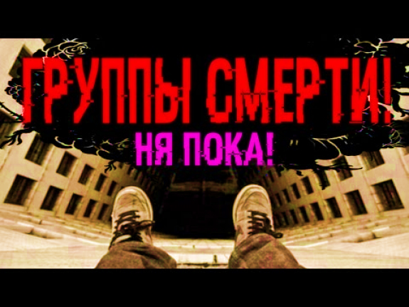
Как уберечь детей?

Slide 2
В сети интернет активно распространяется игра «Синий Кит», известная также как «Тихий Дом», «f57», «Море Китов», «D28», «разбуди меня в 4:20», склоняющая детей к суициду.

Slide 3
Внимание!!!
Если на странице ребенка Вы увидели хештеги: #синий #кит #хочувигру #явигре #тихийдом#4 #f57 #f58 #d23 #разбудименяв4:20, значит Ваш ребенок вступил в игру!!!

Slide 4
Суть игры в том, что детям каждый день в 4.20 отправляются задания (всего их 50), последние задание – совершить суицид.

Slide 5
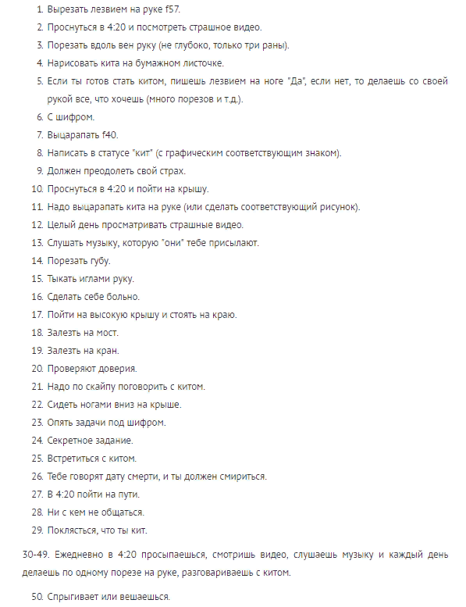
Примеры заданий

Slide 6
Важно знать:
Агрессоры манипулируют сознанием детей, используя ведущий вид деятельности, учитывая возрастные особенности.
В сети в свободном доступе инструкции по самоубийству для детей.
Активно используется детское подражание, желание стать один из героев мультфильмов
Инструкции и указания иногда встроены в мультфильмы в виде рекламы.
Дети в малолетнем возрасте не осознают грани между жизнью и смертью, не понимают конечность существования живого, этим пользуются манипуляторы.

Slide 7
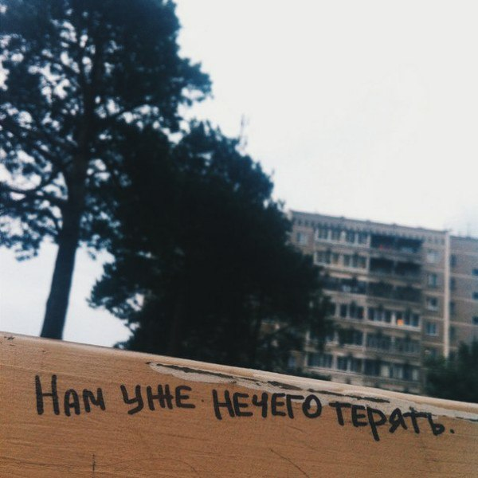
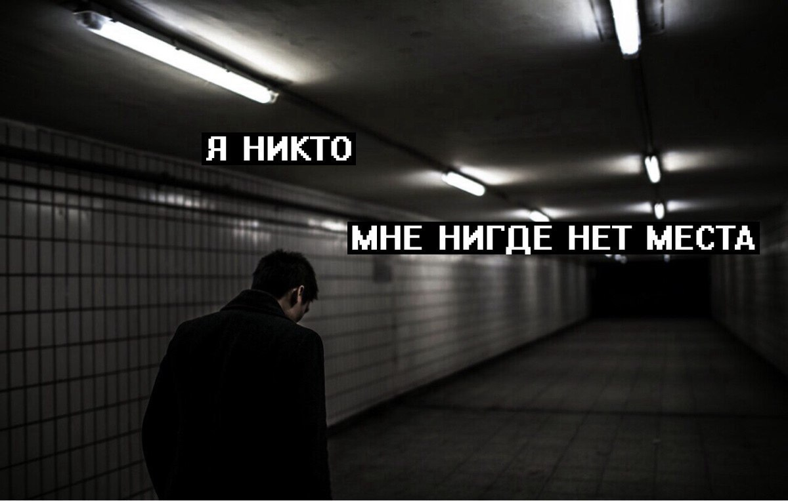

Slide 8
Пост распространителя игры:
Хочешь в игру?..
Я тебе помогу.
Точно уверен?..
Киты-не звери.
Истинный путь тебя ждёт. Только по силам ли тебе его пройти?..

Slide 9
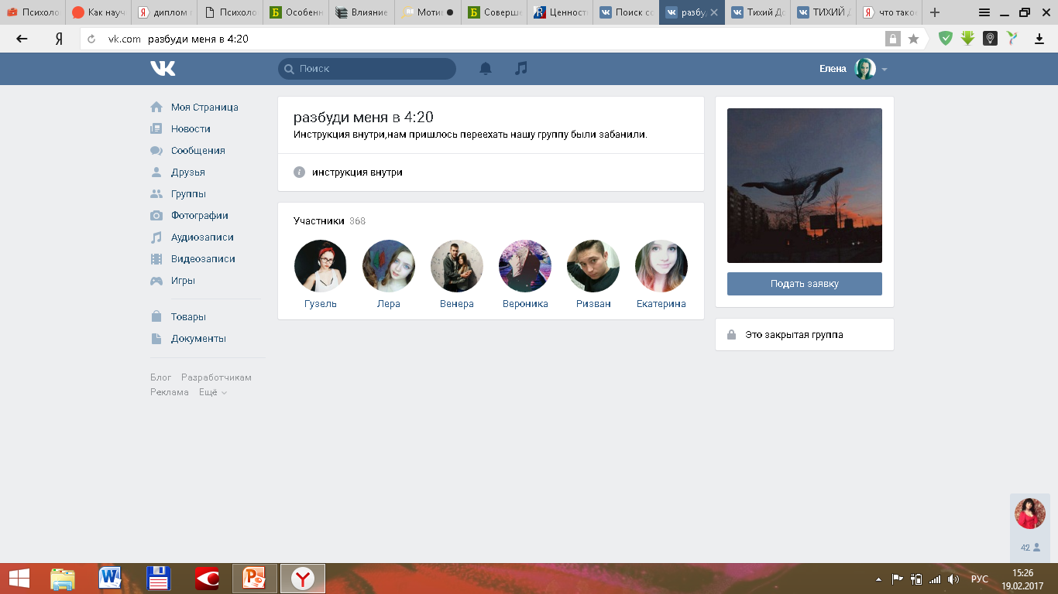

Slide 10
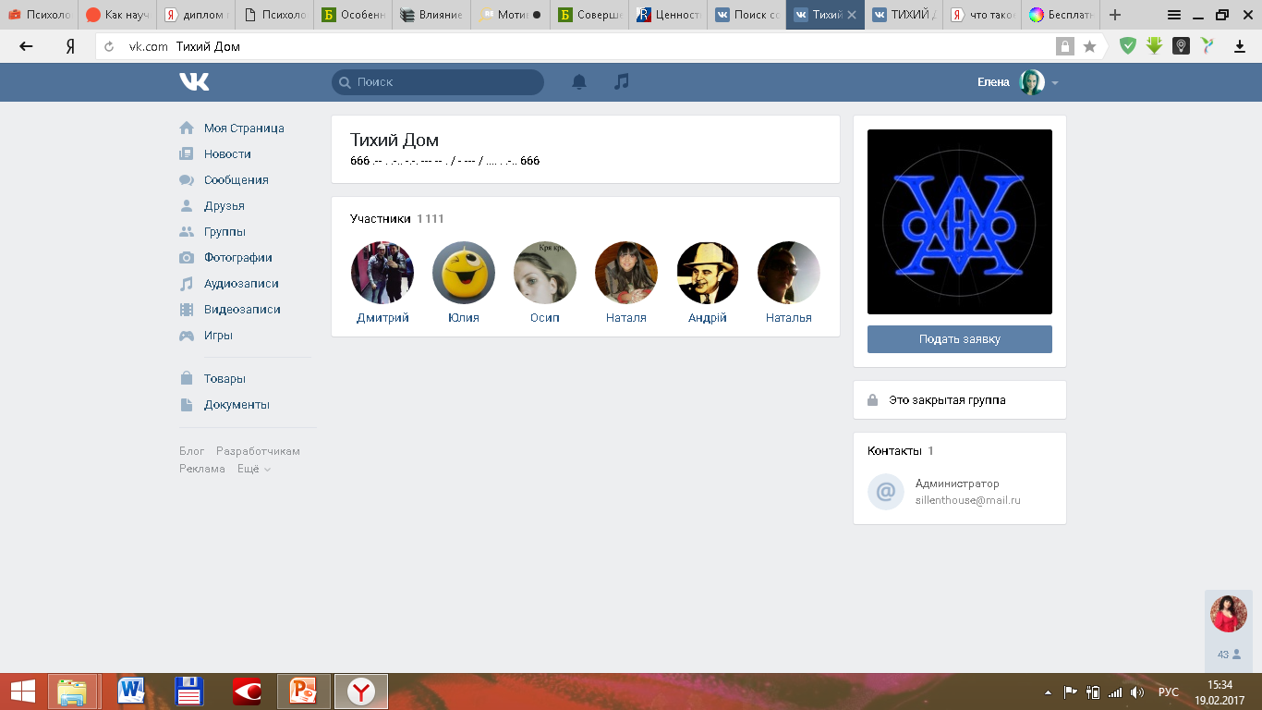

Slide 11
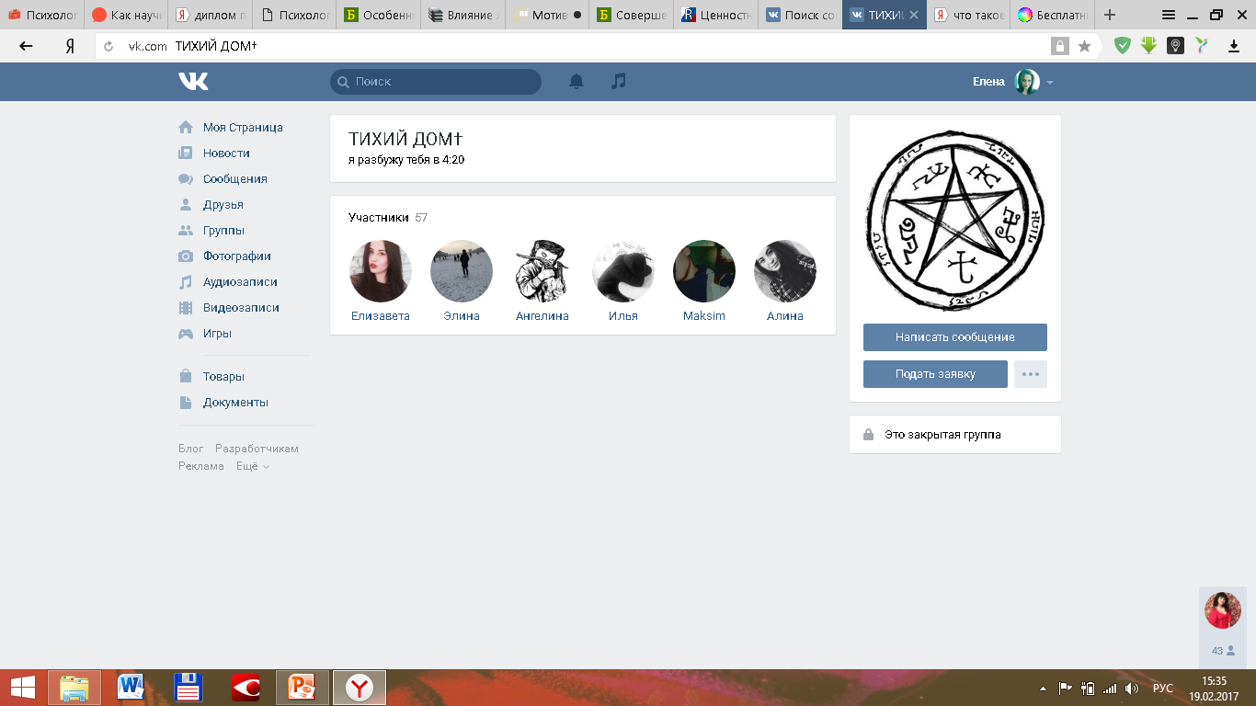

Slide 12
5 признаков того, что ребенок играет в суицидо-опасную игру:
Он боится пропустить смс (не выпускает телефон из вида).
Раздражается, нервничает, если обстоятельства не позволяют ему выйти в сеть в то время, когда ему необходимо, ищет любые возможности это сделать.
Часто и подолгу слушает одну и ту же музыку, схожую с музыкой для релаксации, трансовую музыку.
Ночью часто не спит под любым предлогом (особенно время с 3 до 5 часов ночи).
На теле ребенка появились следы от нанесенных, а потом стертых рисунков или следы от царапин.

Slide 13
Маркеры (признаки, проявления):
Внезапная потеря интереса к общению в соцсетях или, напротив, тщательное отслеживание форумов, проверка соцсетей.
Раздражение (напряженность) даже при упоминании о том, что одноклассники разместили новую интересную информацию о чем-либо в сети.
Внезапное нежелание читать вновь полученные смс, просмотреть полученные ммс (тогда как раньше сразу читал(а) и отвечал(а)).
Раздражение (напряженность) от звука поступающих смс.

Slide 14
Важно!!!
Подростки практически не могут выйти из игры, даже если они передумали, так их местоположение отслеживается через ip адрес компьютера и детям в случае решения покинуть игру высылаются угрозы: «мы найдем твою семью и убьем родителей, если ты не пройдешь игру до конца» и т.п.

Slide 15
Напуганные и зомбированные, дети зачастую решаются идти до конца, не пытаясь обратиться к взрослым.

Slide 16
5 абсолютно бессмысленных действий:
1. Призывать агрессора к совести (их действия осознанны, спланированы, намеренны).
2. Пытаться показать агрессору состояние и чувства жертвы.
3. Пытаться взывать к жалости агрессора.
4. Угрожать агрессору.
5. Заигрывать с агрессором.

Slide 17
Важно предпринять:
Организовать длительное поддержание состояния психологического равновесия ребенка.
Помнить, что ребенком движет самая сильная эмоция – страх, которую он тщательно маскирует.
Не допускать «наплывов».
Предвидеть и предотвращать появление ситуаций «спусковых крючков».
Не пытаться «загрузить» ребенка и учебой, и внеурочной деятельностью, и развлечениями и т.д.
Не нагнетать обстановку.

Slide 18
5 лучших фраз-клише:
1.«В том, что случилось, нет твоей вины»
2.«Я постараюсь тебе помочь, если ты позволишь»
3.«Хорошо, что ты мне об этом рассказал(а)»
4.«Все, что ты мне сказал(а), останется между нами»
5.«Любой мог оказаться на твоем месте, даже я»

Slide 19
Детям необходимо повторять о безопасности в интернете, воспитывать у них чувство осторожности, проговаривать с детьми необходимость ограничивать свое общение с незнакомыми людьми, напоминать, что некоторые ненавязчивые идеи и шутки со стороны незнакомцев могут являться прямыми манипуляциями.

Slide 20
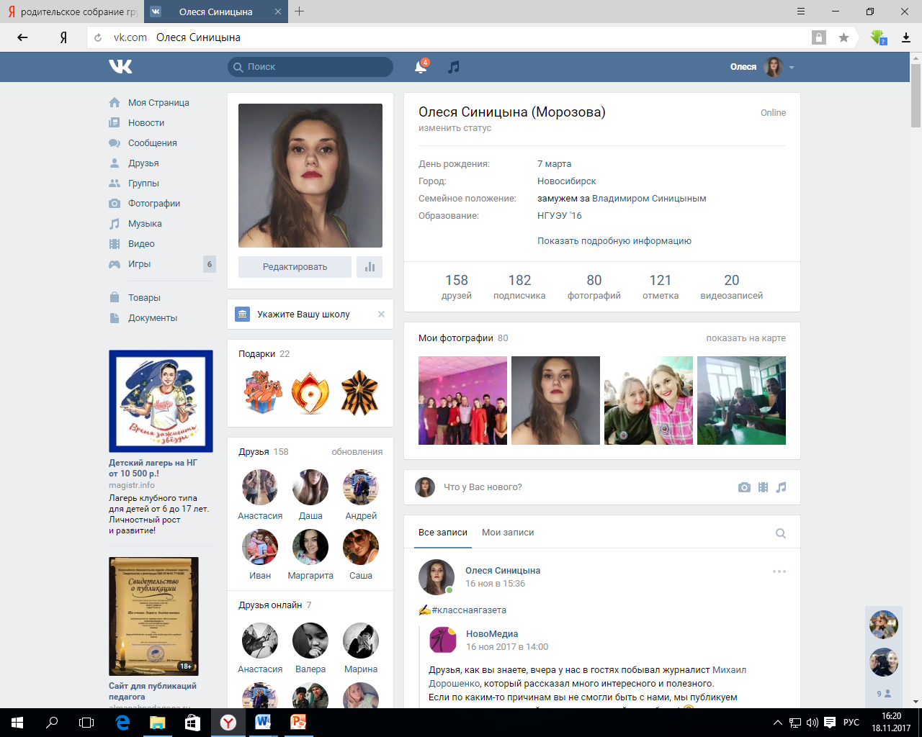

Slide 21
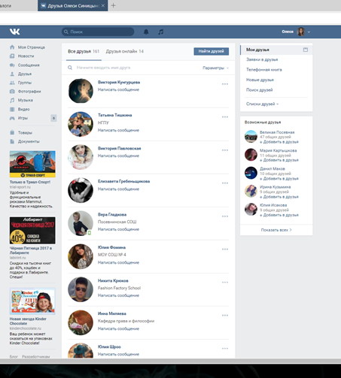

Slide 22
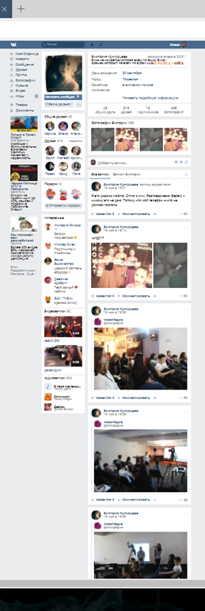

Slide 23
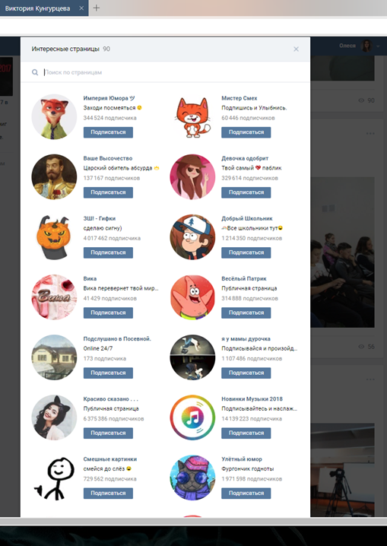

Slide 24
Помните!
Подросток, который чувствует себя любимым, нужным, получает достаточно внимания с Вашей стороны, имеет риск совершения самоубийства в несколько раз меньше, чем ребенок, которого постоянно упрекают, ругают и не оказывают ему поддержки в сложных для него ситуациях.

Slide 25


